Slide 1
日本磁材、稀土废料概况
2021年5月28日

Slide 2
Contents 目录
1. 日本稀土料生产、应用及相关废料
2.日本市场稀土物料生产、应用及废料
2.EV普及大势及5G市场对磁材市场影响
3. 富士興産业务介绍

Slide 3
1.1 日本稀土元素物料分类
磁性材料
钕铁硼磁材：信越化学、日立金属、
大同电子、TDK等
钐钴磁材：信越等
镍氢电池负极材料
三井化学、日本重化学、中央电气工业
研磨材料
HOYA、日本稀元素、太阳矿工
1. 富士興産业务介绍

Slide 4
1.2 日本磁材厂家及生产状况
日本主要磁材厂家：
钕铁硼磁材： 信越化学、日立金属、 大同电子、TDK等
钐钴磁材： 信越等

Slide 5
1.2 日本磁材厂家及生产状况
生产状况：
信越化学、日立金属：从原料到磁材终端产品生产，并有完整的废料回收体系能力；
其他磁材厂家：从合金到磁材生产，没有自己的回收体系；

Slide 6
1.2 日本磁材厂家及生产状况
富士興産的磁材回收来源、状况

Slide 7
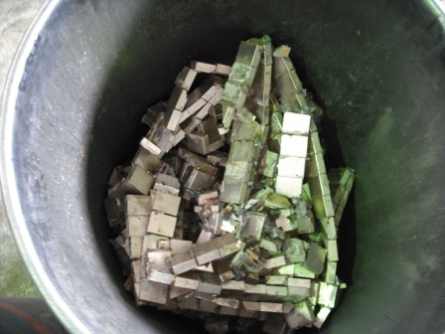
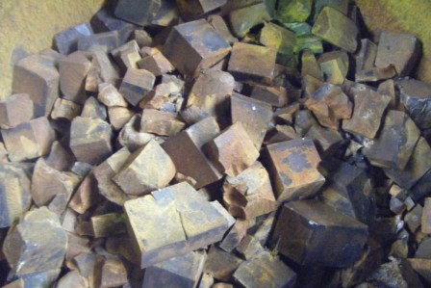
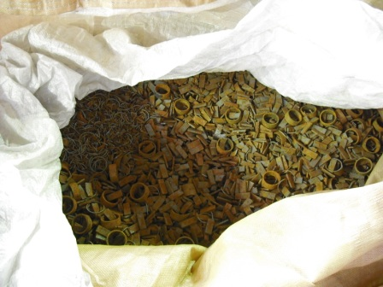
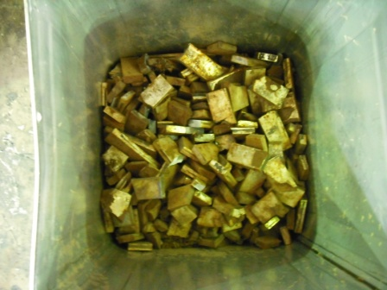
1.3 磁性材料废料来源
磁材生产过程

Slide 8
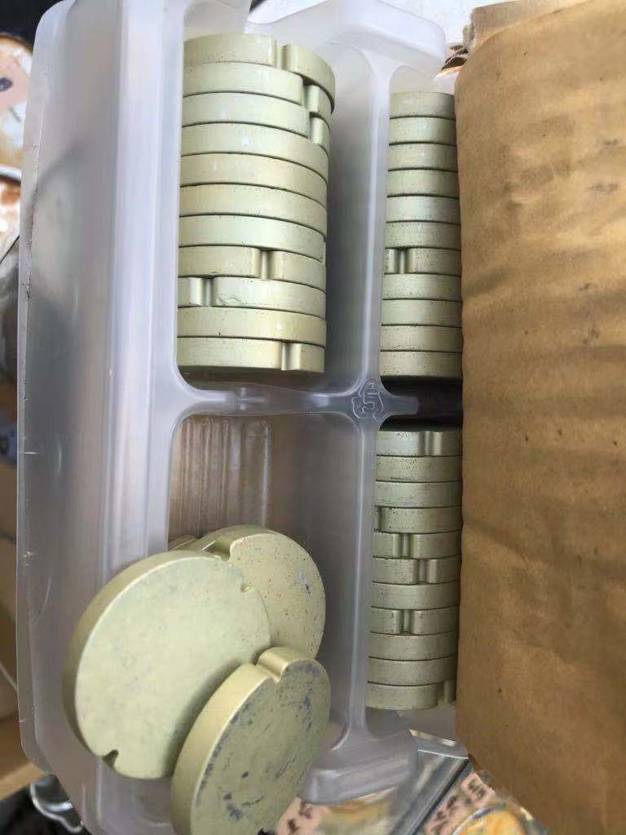
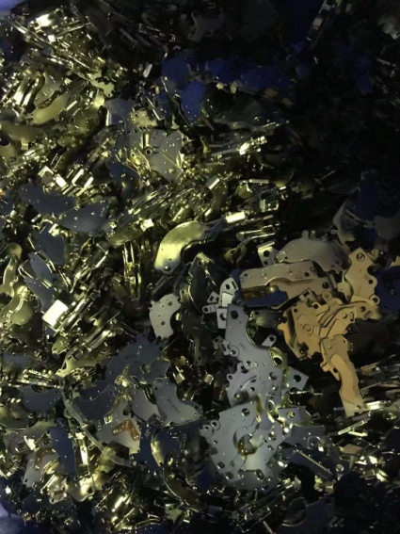
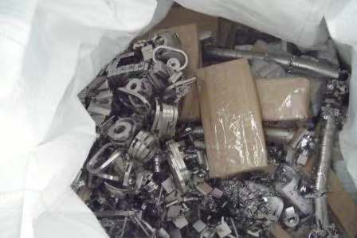
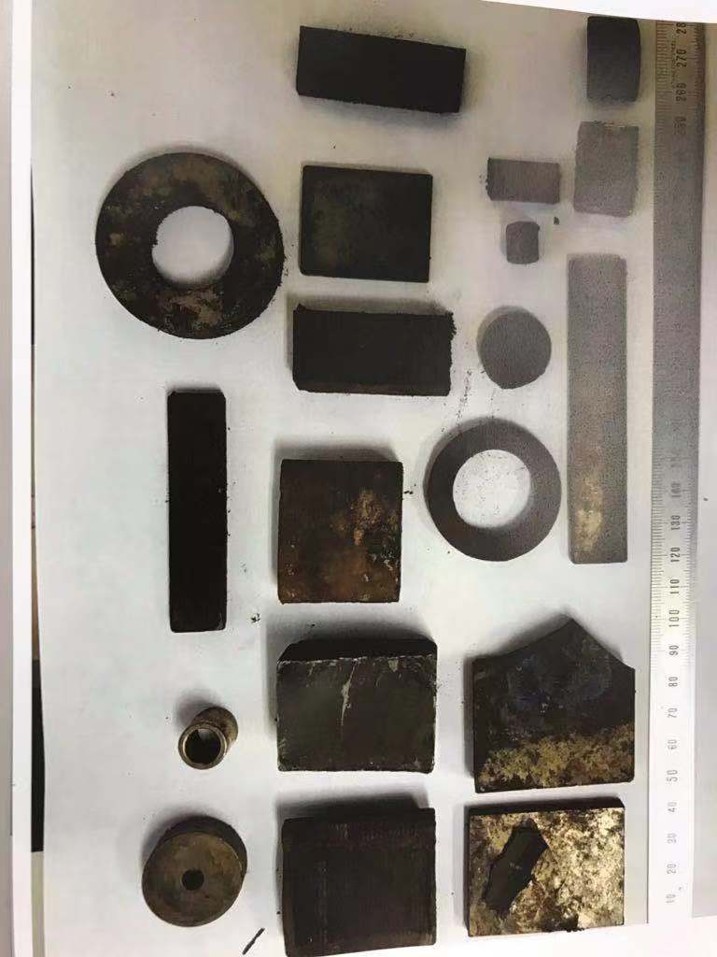
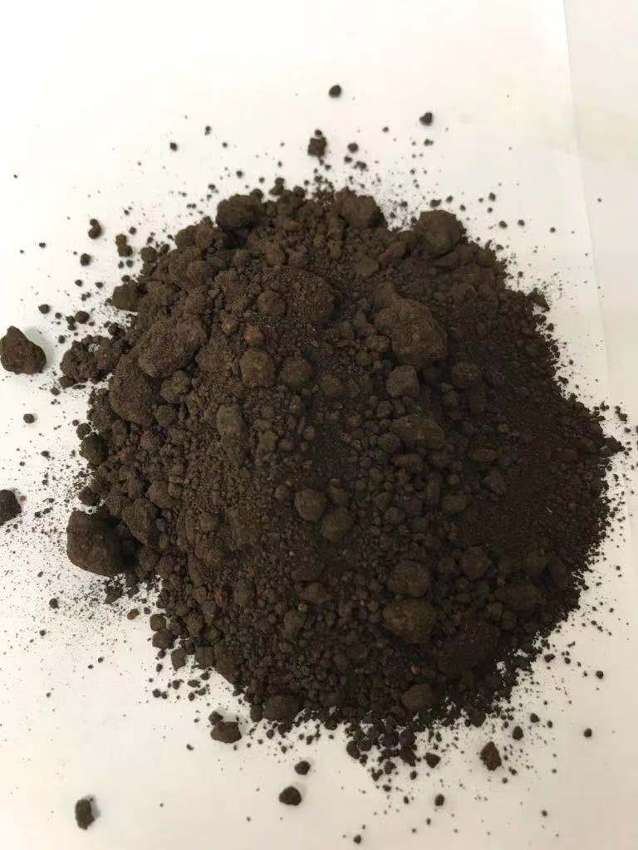
1.3 磁性材料废料来源
电装产品拆解工序
长期库存
科研试验工序

Slide 9
2 磁性材料未来市场发展
EV普及大势拉动磁材的旺盛需求
丰田混动车配置80%对马达磁材需求增加；
日本EV车用马达系统的技术优势扩大增加磁材需求；
高端家电、半导体、车用配置零部件也对强 磁、高性能磁材有旺盛需求；
01
02
03

Slide 10
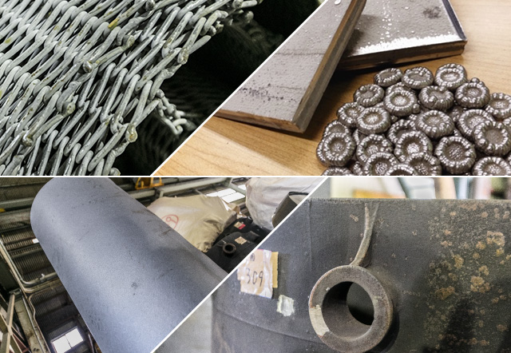
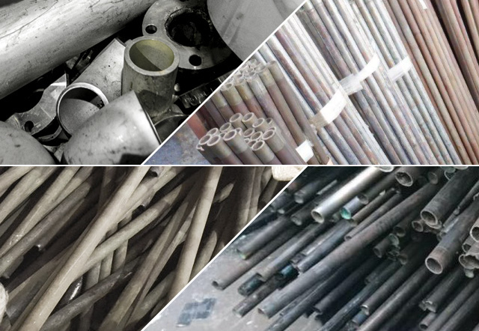
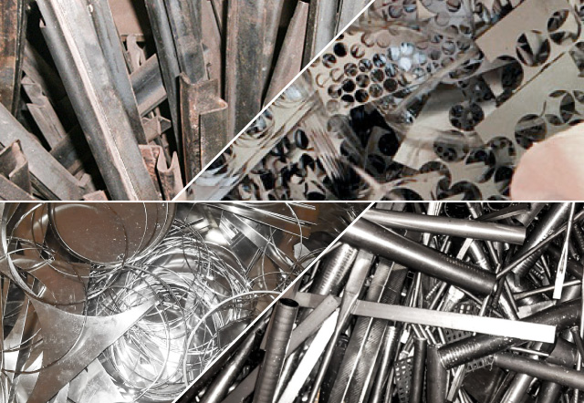
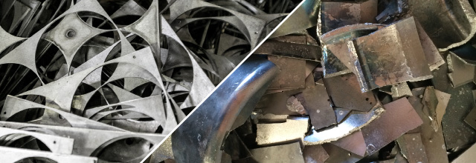
3. 富士興産业务介绍
Ni系：純Ni 、42Ni、36Ni等
Ni-Cu：Monel等
Co系
Mo系

Slide 11
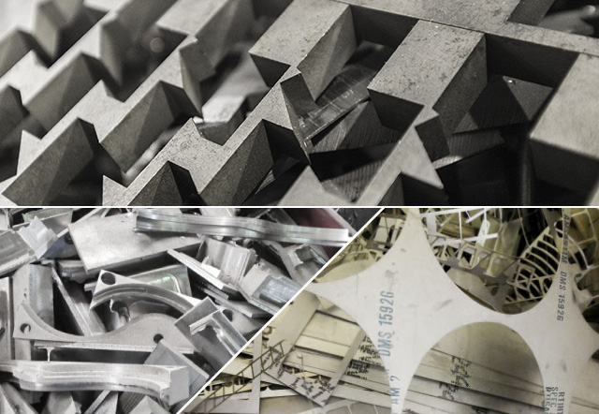
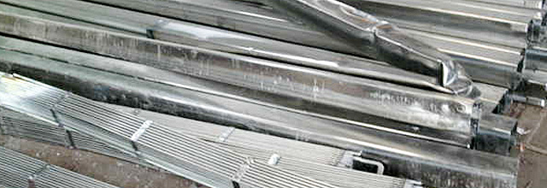
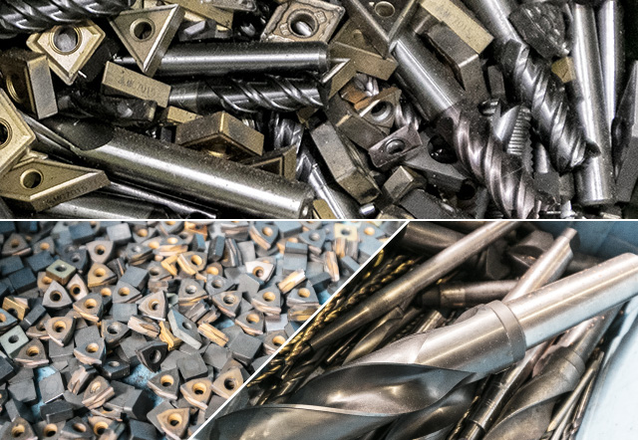
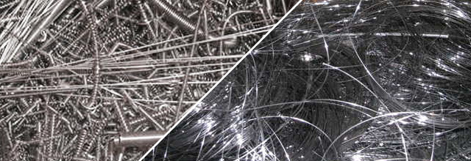
3. 富士興産业务介绍
Ti系：纯钛，合金钛，海绵钛
Zr系：氧化锆，702、705锆
W系：纯钨，铝钨
工具钢：高速钢，超硬合金等

Slide 12
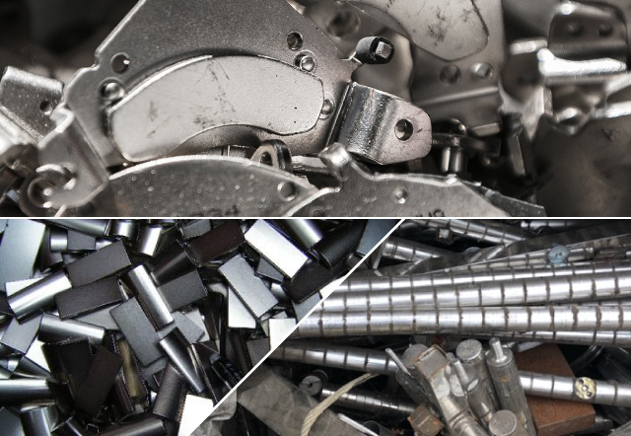
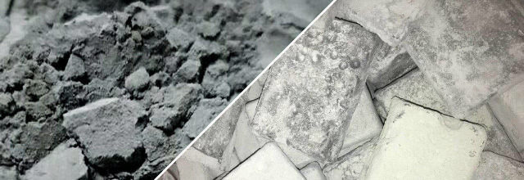
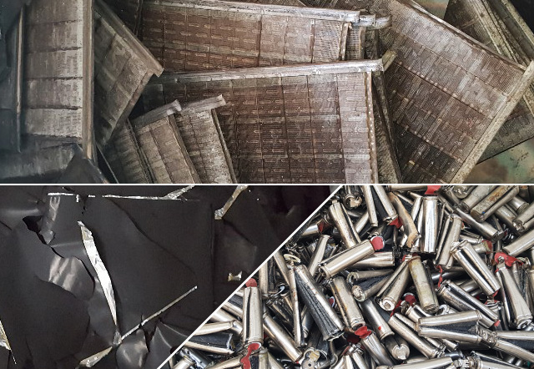
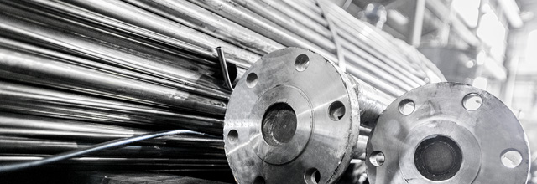
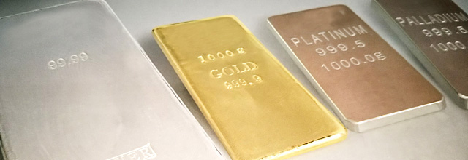
3. 富士興産业务介绍
磁钢：铝镍钴磁钢，钕铁硼，钐钴
稀土元素：La Ce Pr Nd Sm Dy Sc Y
電池屑：镍氢、锂离子
贵金属：金、银、钯、铱、铑
不锈钢：304、316 、 329 、
430 、 444 、 446

Slide 13
完毕 谢 谢
PRESENTATION IS OVER THANK YOU
<END>

